Slide 1



Slide 2
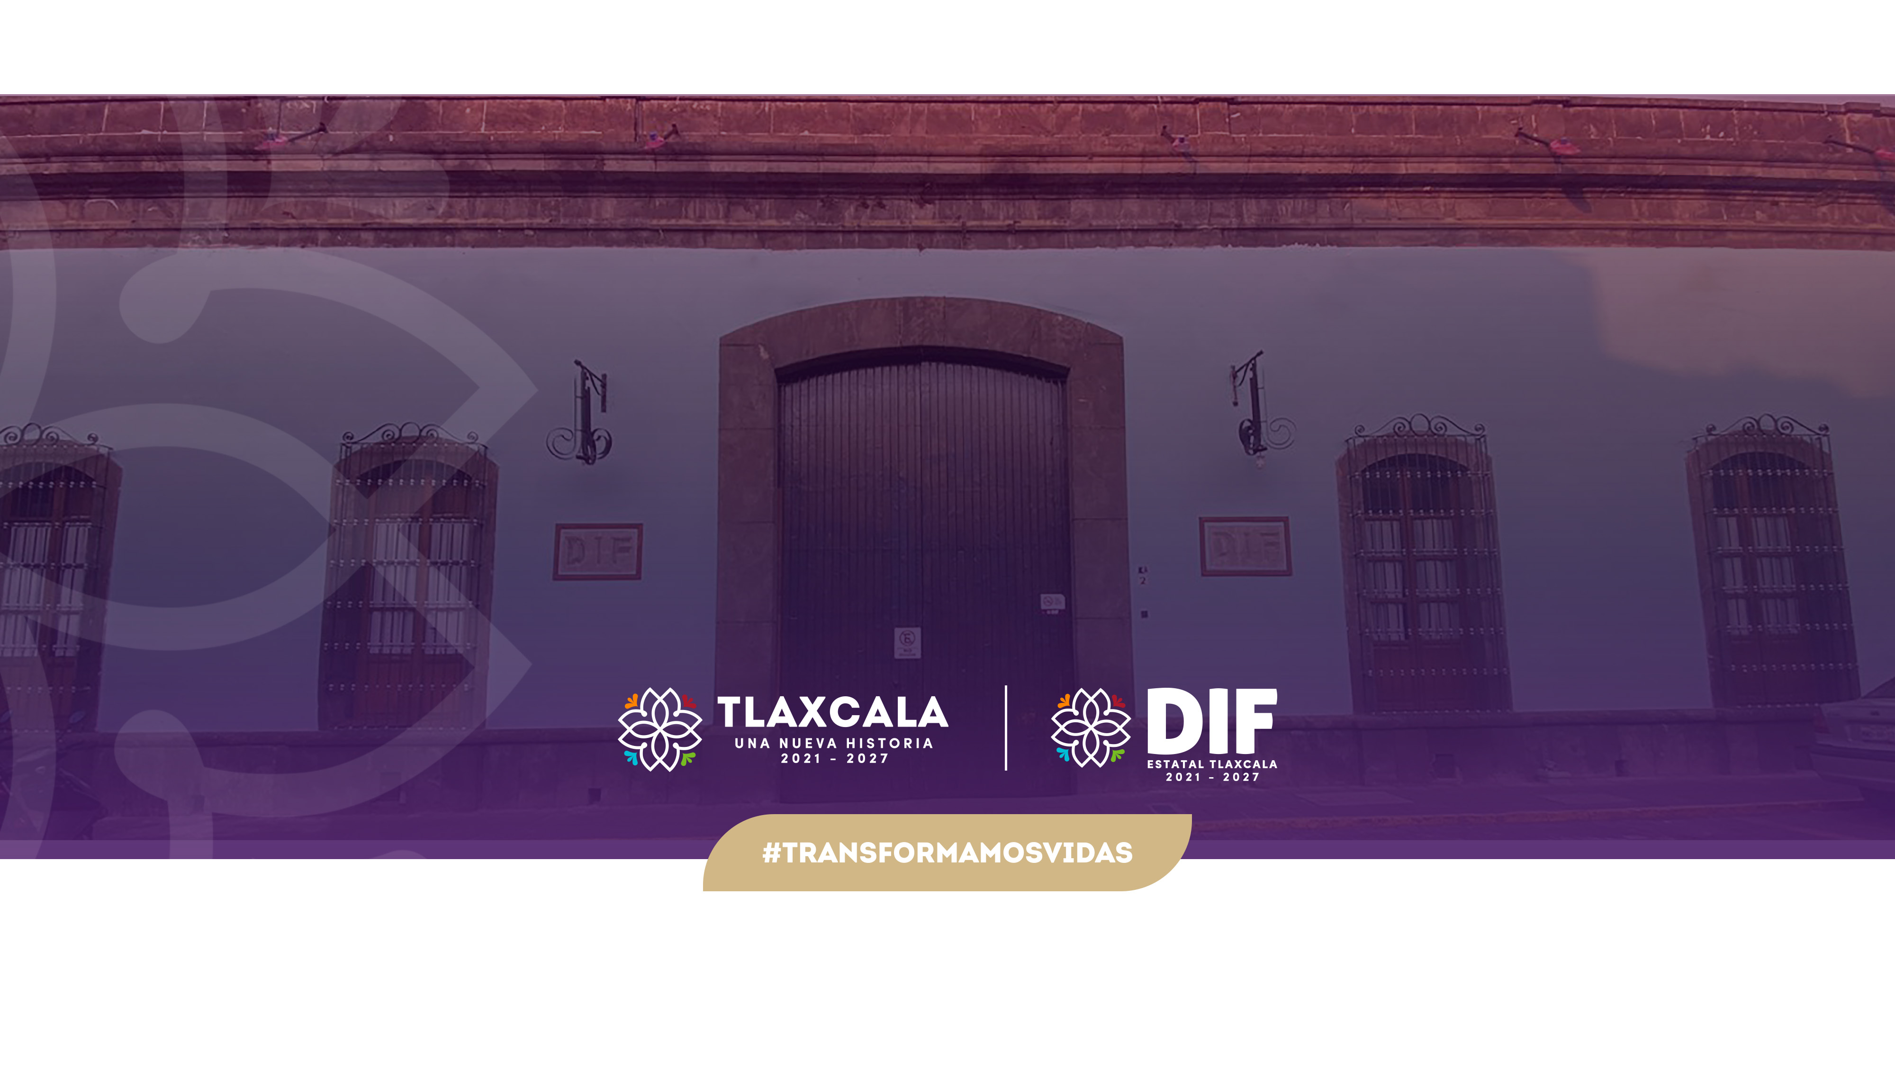
PROCURADURÍA PARA LA PROTECCIÓN DE NIÑAS, NIÑOS Y ADOLESCENTES

Slide 3
MISIÓN
Instrumentar y articular políticas públicas para la adecuada garantía y protección integral de los derechos de las niñas, niños y adolescentes.
VISIÓN
Ser una institución en la que prevalece el interés superior de las niñas, niños y adolescentes cuando sus derechos humanos son vulnerados o restringidos, dictando medidas de protección a su favor, con el propósito de restituirles en el pleno goce de sus derechos.

Slide 4
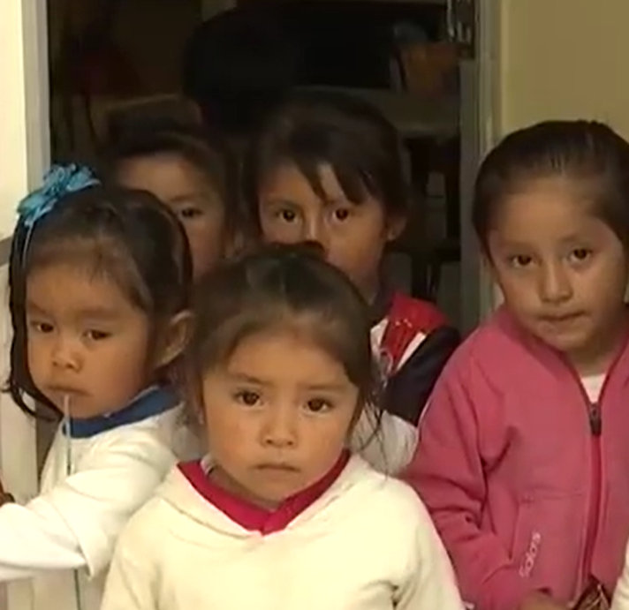
Es la institución encargada de procurar la protección integral, así como ejercer la representación suplente o coadyuvante de niñas, niños y adolescentes involucrados en jurisdiccionales, auxiliando en el ejercicio especializado del enfoque de derechos humanos, a fin de salvaguardar el interés superior de la niñez y la adolescencia.

Slide 5
¿QUÉ SE HACE?
PROCURAR LA ATENCIÓN INTEGRAL
de Niñas, Niños y Adolescentes mediante el adecuado diagnóstico, planeación y ejecución de las acciones tendientes a proteger y restituir íntegramente sus derechos cuando éstos hayan s ido vulnerados.
COORDINAR
las acciones de asesoría jurídica y representación legal en suplencia y coadyuvancia
DIRIGIR Y SUPERVISAR
la adecuada elaboración en tiempo y forma de los diagnósticos que se requieran sobre la situación de vulneración de los derechos de NNA
1
2
3

Slide 6


Mtra. Guadalupe Hernández Montes
Procuradora
246 46 50 440
ext. 233
246 46 50 440
ext. 215
Recepción
Procuraduria
@diftlaxcala.gob.mx

Slide 7

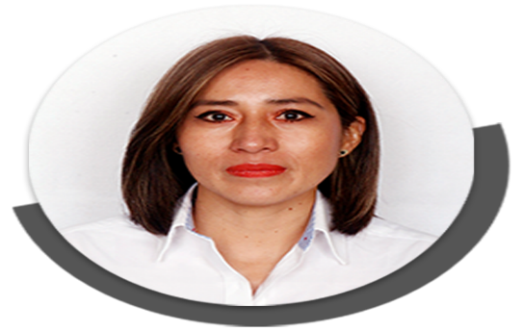

Lic. Yerthy Celis Corona
Departamento de Protección y Asistencia Jurídica
246-465-0440
Ext. 207
Asistenciajuridica
@diftlaxcala.gob.mx
Lic. Mariela Vásquez Pérez
Departamento de Protección y Restitución de Derechos
246-465-0446
Exts. 219, 216
proteccion_rd
@diftlaxcala.gob.mx
Lic. Rubén Fernando Hernández Mejía
Departamento de Coordinación de Procuradurías Municipales e Impulsores de la Transformación
246 46 50 440
ext. 245
Coordinaciónprocuradurias
@diftlaxcala.Gob.mx

Slide 8
ESTRUCTURA INTERNA DE LA PPNNA
DEPARTAMENTO DE PROTECCIÓN Y ASISTENCIA JURÍDICA
ASESORIAS JURIDICAS
REPRESENTACIONES
ACOMPAÑAMIENTOS
DENUNCIAS ANONIMAS
MEDIACION
PROCURADURIA

Slide 9
ESTRUCTURA INTERNA DE LA PPNNA
ADOPCIONES
ACOMPAÑADOS
DEPARTAMENTO DE PROTECCIÓN Y RESTITUCIÓN DE DERECHOS DE NNA
PROCURADURIA
MIGRANTES
ALBERGUES
ACOGIMIENTO FAMILIAR
NO ACOMPAÑADOS

Slide 10
ESTRUCTURA INTERNA DE LA PPNNA
COORDINACIÓN DE LAS PROCURADURIAS MUNICIPALES
IMPULSORES DE LA TRNSFORMACIÓN
PROCURADURIA

Slide 11
DEPARTAMENTO DE PROTECCIÓN Y RESTITUCIÓN DE DERECHOS DE NIÑAS, NIÑOS Y ADOLESCENTES

Slide 12
OBJETIVO GENERAL
Llevar a cabo investigaciones sobre la situación de vulneración de los derechos de las Niñas, Niños y Adolescentes y elaborar el diagnostico correspondiente para coordinar la elaboración de los Planes de Restitución de Derechos pertinentes que integren las medidas necesarias para su protección y restitución

Slide 13

ADOPCIÓN:
OBJETIVO GENERAL
En materia de adopciones la Procuraduría para la Protección de Niñas, Niños y Adolescentes velara porque todo proceso de adopción se cumpla de acuerdo con las disposiciones establecidas en la Ley de Adopciones para el Estado de Tlaxcala, así como el Reglamento de la citada Ley, a efecto de que las valoraciones en psicología y trabajo social que realiza el grupo multidisciplinario sean realizadas con debida diligencia.
POBLACIÓN BENEFICIARIA:
Familias solicitantes de adopción
REQUISITOS:
Copia simple de la identificación oficial con fotografía de la o las personas solicitantes de adopción;
Copia certificada del acta de nacimiento de la o las personas solicitantes de adopción;
En caso de que las personas solicitantes de adopción sean cónyuges, deberán presentar copia certificada del acta de matrimonio;
En caso de que las personas solicitantes de adopción tengan una relación de concubinato, deberán presentar el documento que acredite su relación de pareja, el cual deberá contar con reconocimiento legal;
En caso de que las personas solicitantes de adopción tengan hijos o hijas de manera conjunta o separada, deberán presentar copia certificada de las actas de nacimiento correspondientes;
Una fotografía a color, reciente, tamaño credencial de la o las personas solicitantes de adopción;
Ocho fotografías tamaño postal a color, de la casa de la o las personas solicitantes de adopción, en las que se observe la fachada y áreas que la integran el domicilio;
Certificado médico de la o las personas solicitantes de adopción, expedido por alguna institución pública;
Certificado de examen de enfermedades de transmisión sexual de la o las personas solicitantes de adopción;
Constancia laboral especificando puesto, antigüedad y sueldo de la o las personas solicitantes de adopción;
Carta de no antecedentes penales de la o las personas solicitantes de adopción, y
Comprobante de domicilio de la o las personas solicitantes de adopción.
PROGRAMAS

Slide 14
OBJETIVO GENERAL
La familia de acogida es aquella que cuente con la certificación de la Procuraduría de Protección de Niñas, Niños y Adolescentes y que brinde cuidado, protección, crianza positiva y la promoción del bienestar de alguna persona menor de edad por un tiempo limitado, hasta que se pueda asegurar alguna opción que permita restituir el derecho a vivir en familia de manera definitiva.
POBLACIÓN BENEFICIARIA:
Familias interesadas en obtener la certificación para constituirse como familia de acogida.
REQUISITOS:
Exponer de forma clara y sencilla las razones de su pretensión (solicitud).
Acta original de nacimiento certificada de cada persona solicitante
En caso de tener hijos o hijas de manera conjunta o separada, copia certificada de las actas de nacimiento de las y los mismos.
Copia simple de la identificación oficial con fotografía (INE) o en su caso constancia de identidad expedida por su municipio o comunidad.
Si la o las personas solicitantes están casados, presentar acta de matrimonio original, o en su caso, constancia de concubinato (No aplica para personas solteras).
Carta de antecedentes no penales de las personas solicitantes.
Dos cartas de recomendación dirigidas al Sistema Estatal DIF, de personas con quienes no tengan parentesco y que conozcan a las personas solicitantes, especificando: tiempo de conocerlas, datos de localización y número telefónico, ambas cartas deben estar debidamente firmadas y fechadas.
Constancia laboral fechada y firmada, expedida por el patrón de la o las personas solicitantes, especificando: puesto, antigüedad, salario, dirección y fecha de expedición, así como la documentación que acredite fehacientemente los ingresos netos percibidos, en caso de que la o las personas solicitantes trabajen por cuenta propia, presentar constancia de ingresos.
Fotografía a color reciente, tamaño credencial de la o las personas solicitantes y una fotografía familiar a color.
Fotografías a color de la vivienda (tamaño postal), en la que se observe la fachada y áreas que la integran.
Certificado médico de la o las personas solicitantes, el cual deberá contener: fecha, domicilio completo, nombre completo, firma y cedula profesional del médico que los emite, expedida únicamente por la Secretaria de Salud o Cruz Roja.
Exámenes toxicológicos, con elementos de alcohol, anfetaminas, barbitúricos, benzodiacepinas, cocaína y opiáceos de los solicitantes y de los familiares que en su caso vivan en el mismo domicilio.
Comprobante de domicilio original (recibo de luz, agua, teléfono) no mayor a tres meses.
ACOGIMIENTO FAMILIAR

Slide 15
REPRESENTACIÓN JURÍDICA DE NIÑEZ EN CONTEXTO DE MOVILIDAD HUMANA
OBJETIVO GENERAL
La procuraduría de protección deberá adoptar medidas especiales de protección para garantizar los derechos de niñas, niños y adolescentes acompañados y no acompañados en contexto de movilidad humana.
POBLACIÓN BENEFICIARIA:
Niñas, Niños y Adolescentes acompañados y no acompañados en contexto de movilidad humana.
PROTECCIÓN Y RESTITUCIÓN DE DERECHOS DE NNA INSTITUCIONALIZADOS
OBJETIVO GENERAL
Por medió de la intervención del grupo multidisciplinario (abogado, psicólogo y trabajador social) se realizan las valoraciones y entrevistas necesarias a las redes familiares de las personas menores de edad institucionalizadas, con la finalidad de verificar si existen condiciones que aseguren una adecuada reintegración familiar, de no ser así o no contar con redes familiares se inician los procedimientos necesarios a efecto de determinar la susceptibilidad de adopción de Niñas, Niños y Adolescentes, dichos procedimientos se realizan prevaleciendo en todo momento el interés superior de la niñez.
POBLACIÓN BENEFICIARIA:
Niñas, Niños y adolescentes bajo acogimiento residencial en el Centro de Asistencia Social.

Slide 16
DEPARTAMENTO DE PROTECCIÓN
Y ASISTENCIA JURÍDICA

Slide 17

Objetivo General
Orientación y Asesoría Jurídica.
Representación administrativa y/o judicial de NNA en suplencia y coadyuvancia.
Agotar los Mecanismos Alternativos de Solución de Controversias en Materia Familiar.
Atención de denuncias anónimas, 089 y 911, de casos donde se vulneren derechos de NNA.

Slide 18





POBLACIÓN BENEFICIARIA
Niñas
Niños
Adolescentes

Slide 19

REQUISITOS PARA SER BENEFICIARIOS
Niñas, Niños y Adolescentes con posible vulneración de derechos o con derechos vulnerados.

Slide 20
a) Se inicia con la Asesoría jurídica
De ser necesario se realiza el acompañamiento ante la autoridad judicial o administrativa o se realiza una orden de trabajo para realizar una visita domiciliaria, en la que, de existir un riesgo inminente a la integridad físico-emocional de un NNA, se presente la denuncia ante la autoridad competente y se dicte la Medida de Protección.
b) Se inicia con la Denuncia Anónima
A través de ella se realiza la Orden de trabajo para realizar la visita domiciliaria anteriormente mencionada
c) Se inicia con un oficio de la autoridad judicial o administrativa mediante el que se solicita la Representación Coadyuvante en los casos de Custodias, Perdidas de la Patria Potestad, Tutelas, Curatelas, adolescentes en conflicto con la ley, Amparos, Recursos, Incidentes o en cualquier asunto en donde se vean inmersos los Derechos de un niño, niña o adolescente.
d) Se inicia con una llamada telefónica de la autoridad judicial o administrativa, mediante la que se solicita la intervención de un equipo multidisciplinario para ejercer la Representación en los casos en los que se vean transgredidos los Derechos de un niño, niña o adolescente.
OPERATIVIDAD DEL PROGRAMA

Slide 21
UNIVERSO DE ATENCIÓN
La Cobertura es para todos los municipios del Estado de Tlaxcala.

Slide 22
DEPARTAMENTO DE COORDINACIÓN DE PROCURADURÍAS MUNICIPALES E IMPULSORES DE LA TRANSFORMACIÓN

Slide 23
Objetivo
Coordinar, coadyuvar, capacitar, asesorar, centralizar y supervisar los procesos de protección y restitución de derechos de Niñas, Niños y Adolescentes, de manera transversal en los tres órdenes de gobierno y directa con las sesenta Procuradurías Municipales para la Protección de Niñas, Niños y Adolescentes del Estado de Tlaxcala.

Slide 24
Niñas, Niños y Adolescentes en posible vulneración o vulneración de alguno de sus derechos. Sufrir alguna vulneración o posible vulneración a sus derechos.
Población beneficiaria
Captar la situación mediante la Procuraduría Municipal de Protección o bien la procuraduría estatal puede captarla y delegarla a una municipal, este puede suscitarse vía telefónica o de manera presencial, se le brinda la asesoría correspondiente en materia Jurídica, Psicológica o de trabajo social.
Operatividad del programa

Slide 25




La Coordinación de las Procuradurías Municipales de Protección de Niñas, Niños y Adolescentes de Tlaxcala supervisa a las 60 procuradurías municipales del estado. Cada ayuntamiento debe contar con su Procuraduría Municipal de Protección de Niñas, Niños y Adolescentes, que deberá estar integrado por:
Procurador(a) Municipal de Protección
Asesor(a) jurídico(a)
Psicólogo(a)
Trabajador(a) social
Encargados de proteger y garantizar los derechos de niñas, niños y adolescentes.

Slide 26
Red de Impulsores de la Transformación está compuesta por niñas, niños y adolescentes con edades comprendidas entre los 8 y 17 años, provenientes de los 60 municipios del estado.
Su misión es difundir y promover activamente sus derechos a través de diversas iniciativas. Entre estas se incluyen campañas, jornadas, ferias, pláticas, talleres, cursos, foros, eventos, desfiles y programas de radio. Estas actividades no solo les ofrecen a los jóvenes una oportunidad única para aprender sobre sus derechos de manera lúdica y dinámica, sino que también buscan extender este conocimiento a todos los entornos cotidianos en los que se desenvuelven niñas, niños y adolescentes.
Impulsores de la Transformación

Slide 27
POBLACIÓN OBJETIVO
Niñas, Niños y Adolescentes que residan en el estado de Tlaxcala.
CRITERIOS DE ELEGIBILIDAD
Manifestación de querer participar en la Red de Impulsores de la Transformación.
REQUISITOS
Tener una edad entre 8 y 17 años.
Residir en el estado de Tlaxcala.
MECÁNICA OPERATIVA
Invitación a los municipios para convocar a niñas, niños y adolescentes que quieran participar en la red de impulsores de la transformación, proporcionándoles una ficha de registro con la cual los acredita como participantes de la red.

